Slide 1


Beenary
Личный кабинет сотрудника

Slide 2
О проекте
Необходимо разработать единый портал - личный кабинет (личная карточка сотрудника), который будет содержать отдельные индивидуальные папки по каждому специалисту.
Кто? | Чего хочет?
Сотрудники «АО Тандер» | Удобное, простое в использовании приложение, предоставляющее всю необходимую информацию о рабочем процессе
Руководители «АО Тандер» | Функциональное приложение, которое удовлетворяет заданным компанией требованиям и имеет возможность доработки

Slide 3
О проекте
Проблема:
Наш пользователь (сотрудник компании «АО Тандер») хочет иметь единый источник информации от компании относительно своей работы и её результатов, но не может из-за отсутствия в компании подобной системы.
Руководители компании хотят обеспечить сотрудников подобной системой для улучшения обратной связи внутри компании, а также повышения мотивации сотрудников к работе.
Решение:
Решение составленной выше проблемы – единый портал для сотрудников компании, приложение «EPO – Employee's personal office», предоставляющее сотрудникам данные об их работе и пр. опции (полный перечень указан в банке задач).

Slide 4
Аналоги
Название | Преимущества (с точки зрения пользователя) | Недостатки (с точки зрения пользователя) | Отличия (от вашего решения)
1С: Кабинет сотрудника | Гибкий функционал | Сложный интерфейс. Ориентирован больше на специалистов, а не на пользователя. Слишком дорогой для предприятия | Упрощённый интерфейс. Хранение данных на сервере самого заказчика.
Форсайт. Кабинет сотрудника | Современный дизайн. Гибкий функционал. Адаптирован для пользователя | Частное приложение. Отсутствие демоверсии. Покупка приложения с сайта разработчика | Наличие демоверсии. Ориентированность на определенного заказчика
Личный кабинет сотрудника | Бесплатный продукт. По словам разработчиков гарантирует безопасность данных | Плохо реализованный функционал приложения. Много недоработок | Лучше реализован функционал. Создание более современного интерфейса

Slide 5
Команда проекта
Шевелёв Кирилл Станиславович (ИС/б-21-2-о) – лидер проекта, UI/UX дизайнер, прототипист.
Мельничук Владислав Викторович (ИС/б-21-2-о) – Android-разработчик.
Ульянов Дмитрий Владимирович (ИС/б-21-3-о) – Backend-разработчик.
Мовенко Константин Михайлович (ИС/б-21-2-о) – архитектор базы данных, тестировщик.

Slide 6
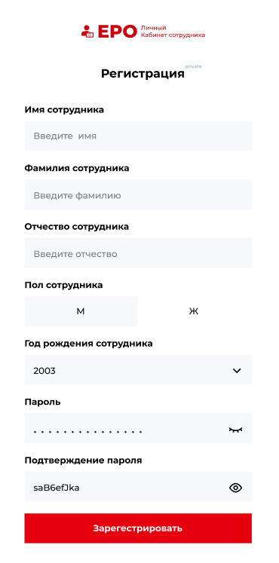
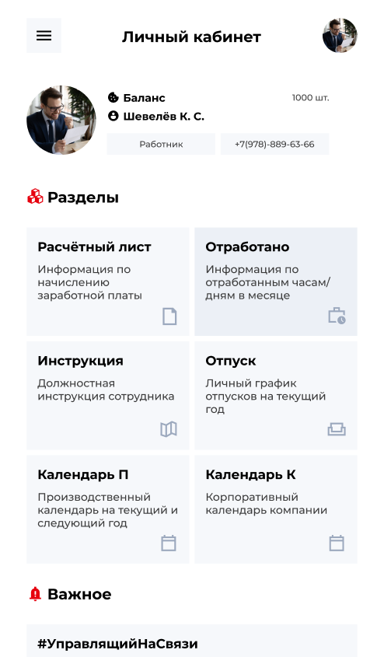
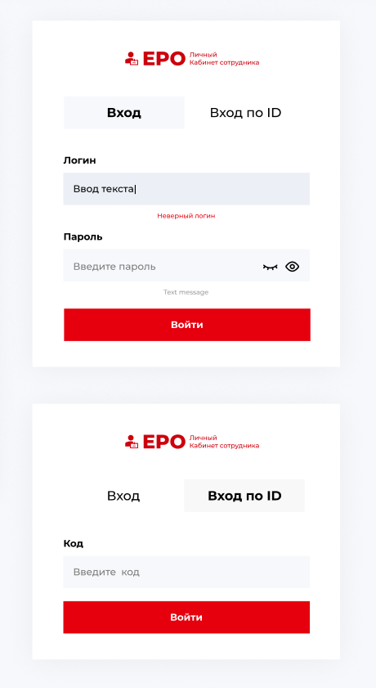
Концепты
Концепты Android-приложения

Slide 7

Концепт сайта

